Slide 1
Проверка орфограммы с помощью процесса словообразования
УМК «Перспективная начальная школа»
Русский язык, 3 класс.

Slide 3
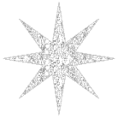
Словарный диктант Записать одним словом
- узкие стальные полозья, прикрепляемые к обуви для катания на льду;
- ребёнок женского пола;
топкое место, очень увлажнённый участок земли со стоячей водой и зыбкой
поверхностью;
маленькая серо-коричневая птица,
живущая вблизи домов;
сшитые листы чистой разлинованной бумаги в обложке;
Коньки, девочка, болото, воробей, тетрадь

Slide 4
Части речи
Самостоятельные части речи:
Имя существительное
Имя прилагательное
Глагол
Местоимение
Служебные части речи:
Предлоги

Slide 5
Что называется склонением?
Назови падежи и падежные вопросы?
И.п.
Р.п.
Д.п.
В.п.
Т.п.
П.п
кто? что?
(нет) кого? чего?
(дал) кому? чему?
(вижу) кого? что?
(восхищаюсь) кем? чем?
(думаю) о ком? о чём?

Slide 6
Какие существительные относятся к 1 склонению?, 2 склонению?, 3 склонению?
1склонение
2склонение
3 склонение
Ж.р. и М.р.
окончание
-а- , -я-
М.р. Нулевое
Окончание,
Ср. р.
Окончание
-о- , -е-.
Ж.р. - нулевое
окончание
(после шипящих
пишем Ь)

Slide 7
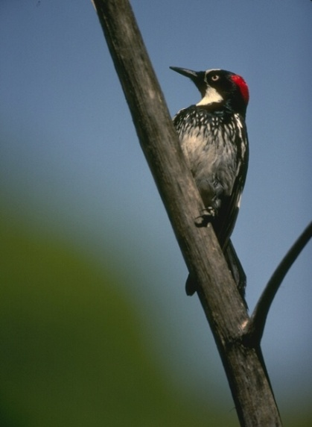
Прочитай текст. В скобках укажи падеж и склонение существительных.
Над полями ( ... ) светит яркое солнце (… ).
Т.п.2
И.п.,2
На деревьях ( ... ) надулись душистые почки ( . .. ).
П.п., 2
И.п.1
В скворечниках ( ... ) поселились скворцы ( ... ).
П.п.,2
И.п.,2
По сухому дереву ( ... ) забарабанил
Д.п.,2
клювом ( ... ) дятел ( ... ).
Т.п.,2
И.п., 2

Slide 8
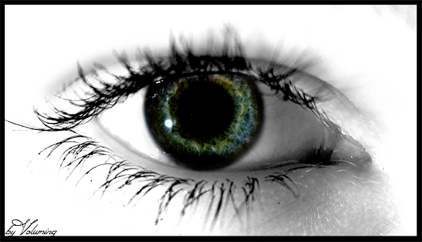
Физминутка для глаз

Slide 10
Тетрадь стр. 89
Упр. 100
о
Целый день п…ёт щегол
В кле…к… ( ) на око…к… ( ).
Третий го… ему пошёл,
А он б…ится ко…к… ( ).
А. Барто.
т
е
ш
е
на столе
в земле
д
о
ш
и
земли

Slide 11
Учебник стр. 133
Упр. 129.

Slide 12
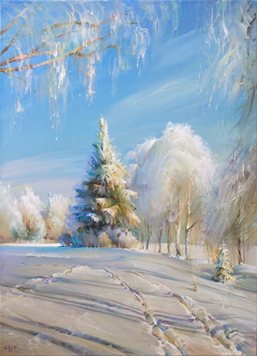

Slide 13
Итог.
Что нового узнали на уроке ?
Д/З
Учебник стр. 133, упр. 128

Slide 14
Молодцы!
Спасибо за урок.

